Slide 1

Чи можуть діти
стати
славетними
українцями?

Slide 2
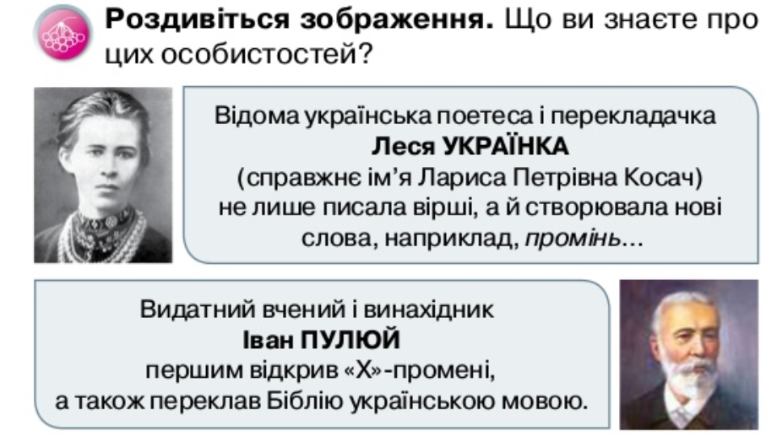

Slide 3
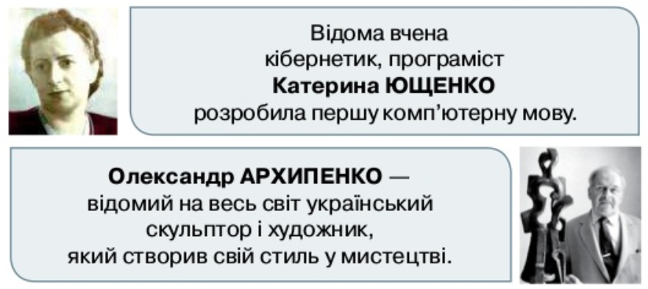

Slide 4
Імена 100 видатних українців оголосили в ефірі телеканалу Інтер в ніч на суботу, 12 квітня 2012 року
У першу десятку за алфавітним принципом увійшли Микола Амосов, Степан Бандера, Валерій Лобановський, Григорій Сковорода, Леся Українка, Іван Франко, Богдан Хмельницький, В’ячеслав Чорновіл, Тарас Шевченко і Ярослав Мудрий.

Slide 5
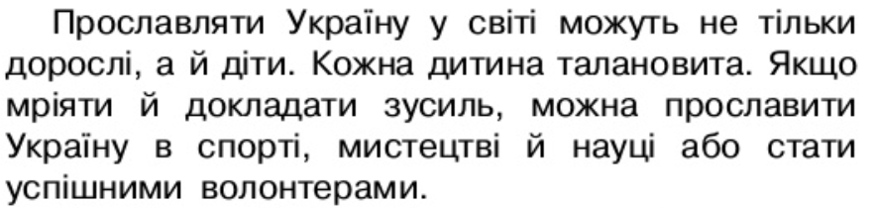
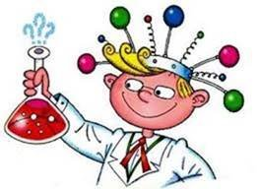
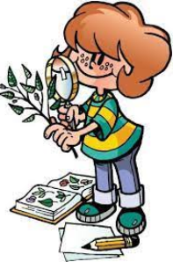

Slide 6
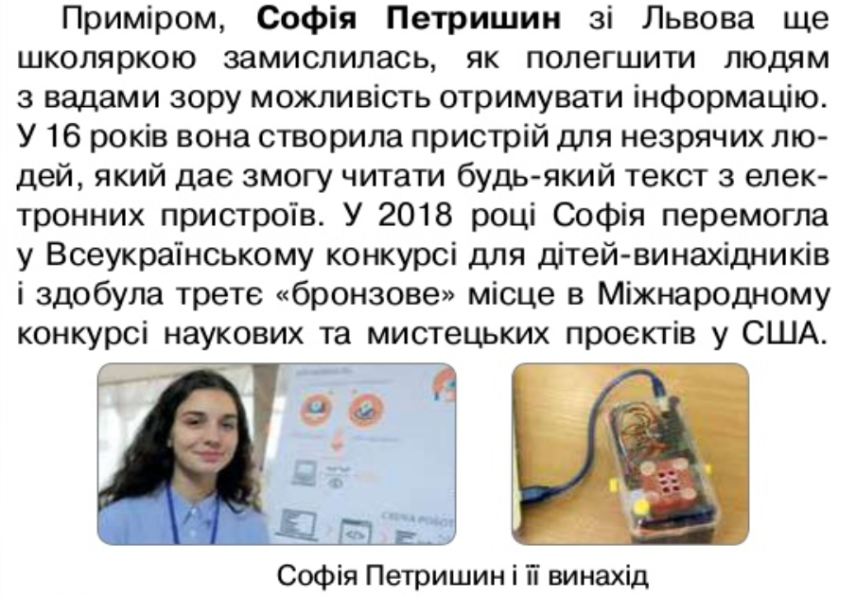

Slide 7
Дванадцять винаходів від українських школярів, які підкорили світ. Їх історії надихають та втілюють віру в те, що на нас чекає дивовижне майбутнє. Ці винаходи вже змінюють чиєсь життя на краще!
Робот-безпілотник, який допоможе хворим, папір з листя, бандаж, який замінює МРТ – це все зробили школярі. Та ні, не американські, як можна було б подумати. Ці винаходи справа рук українських школярів, які вже з малих років роблять свій внесок у розвиток країни і майструють щось дуже унікальне. Тож, пропонуємо вам дізнатись про тих, хто вже за шкільною партою почав змінювати світ і познайомитись з їх проектами.

Slide 8
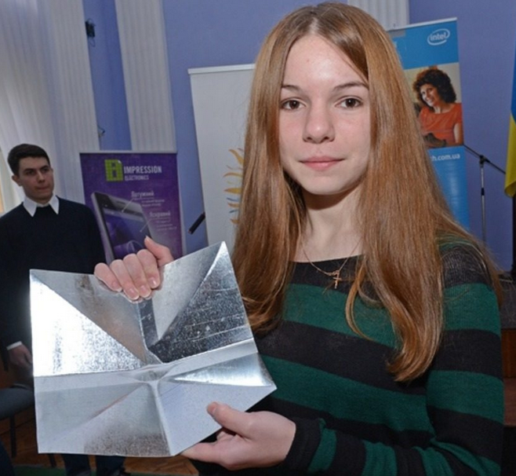
Анастасія Лівочка у свої 17 років вигадала спосіб, який допоміг би рятувати життя бійців. Для юної школярки ця тема була близькою, адже їй довелось переїжджати з окупованого Донецька, а її батько пішов добровольцем в АТО. Анастасія вигадала два корисних винаходи. Перший – розсікач диму від пічок, який допомагає приховати присутність бійців на місці стоянки та зробити їх менш помітними для тепловізорів.

Slide 9
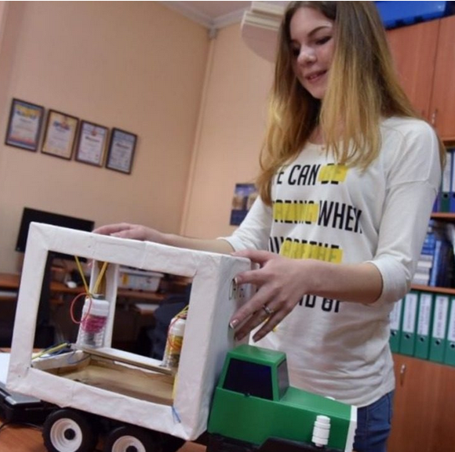
Другий пристрій Анастасії Лівочки — підвіс для безпечного транспортування поранених. Спеціальна платформа тримає ноші в стабільному положенні. Незважаючи на швидкість авто чи нерівність доріг, поранений залишається нерухомим, в одному положенні. Головними перевагами цього підвісу є простота, надійність, постійна готовність до експлуатації та можливість бути використаним практично на всіх транспортних засобах.

Slide 10
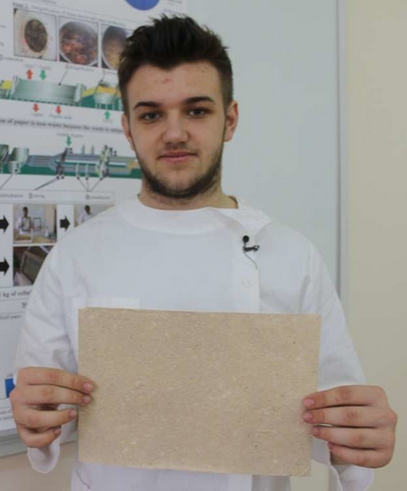
Учень 11 класу Валентин Фречка з села Сокирниця Хустського району Закарпатської області винайшов технологію створення паперу з опалого листя. Хлопець на кухонному блендері подрібнив сміття та від’єднав целюлозу, з якої можна виготовляти папір. Волокна змішував з водою та викладав утворену масу на форму. Коли матеріал просушувався на сонці, то розгладжував його за допомогою каменю.

Slide 11
Так утворились цупкі аркуші паперу. Це є чудовим еко-стартапом. адже з такого матеріалу можна виготовляти стакани, тарілки, пакети, сумки, а також робити дизайнерський, крафтовий, пакувальний папір, або обкладинки книжок.
До того ж, лінія з переробки опалого сміття вже готується до запуску. Технологія пройшла випробування на спеціалізованому обладнанні і готова до роботи в “масштабних умовах”.
Валентин Фречка отримав кілька міжнародних нагород та запрошення на навчання у США. Але він вирішив навчатися в Києві.

Slide 12
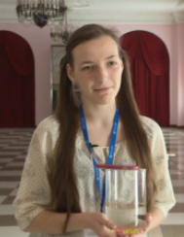
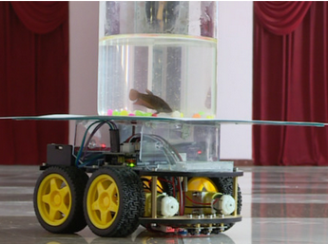
Вєста Барілко, школярка з Черкас, створила пристрій «Риба керує акваріумом». Вона «навчила» акваріумну рибку віддавати команду роботу-транспортеру, на якому встановлено акваріум. До неї такий експеримент змогли провести лише професійні вчені з Нідерландів.
Над рибкою встановлено смартфон, камера якого фіксує переміщення рибки в акваріумі та передає ці дані на комп’ютер. Отримані дані аналізуються та у вигляді команд передаються роботу-транспортеру.

Slide 13
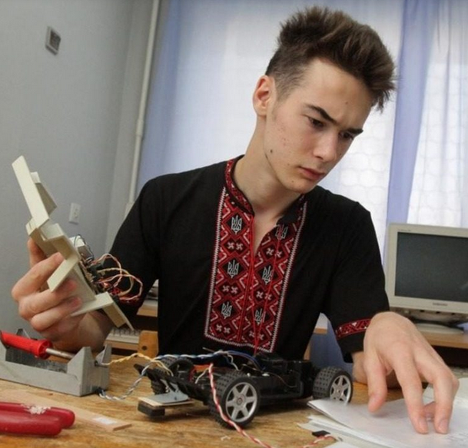
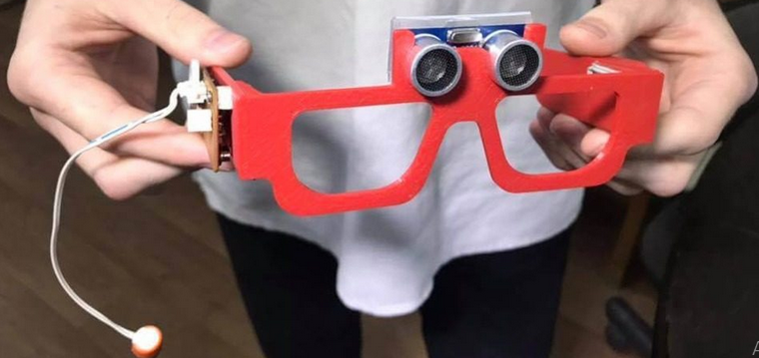
Ігор Шибка, школяр з Дніпра створив електронні окуляри для незрячих, щоб зробити їх життя комфортнішим. Винахід досить чітко повідомляє людину про перешкоду поруч та відстань у сантиметрах до неї. Оправу надрукували на 3D-принтері. На ній встановили різні датчики, мікросхеми і навушник. Школяр своїм голосом записав усі мовні оповіщення, які озвучувалися при виявленні небезпеки. Собівартість такого пристрою сягає всього 300 гривень, а схожий винахід в Ізраїлі – більше 25 тисяч гривен. Завдяки своїй розробці Ігор переміг на Всеукраїнському конкурсі винахідників та прославився на весь світ.

Slide 14
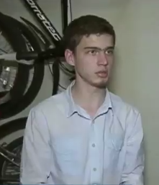
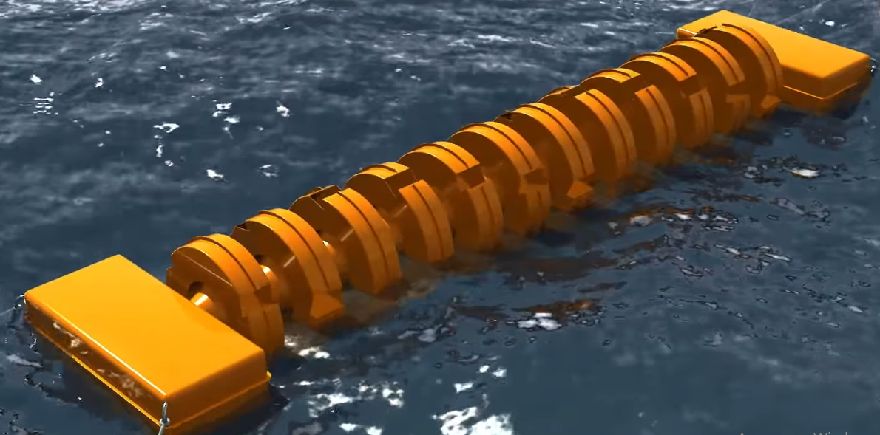
Михайло Литовченко, ще один школяр з Дніпра, перетворює солону воду на прісну. Він створив модульну установку, яка працює за рахунок енергії хвиль та при цьому приносить подвійну користь: опріснює морську воду та виробляє електроенергію. Про Михайла та його винахід знають у США, Нідерландах та Швеції.

Slide 15
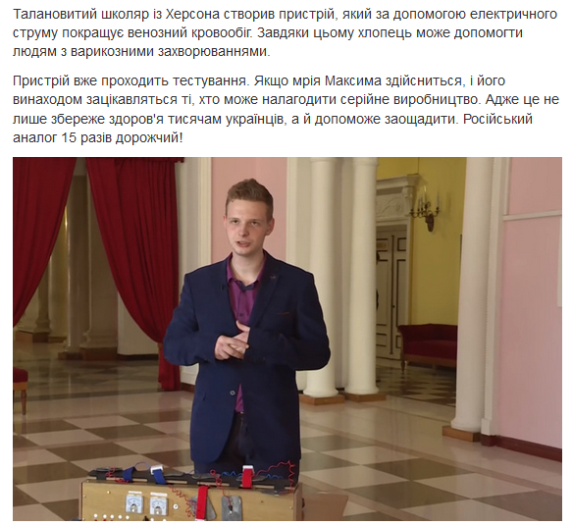
Максим Терентьєв, талановитий школяр із Херсона створив пристрій, який за допомогою електричного струму покращує венозний кровообіг. Завдяки цьому хлопець може допомогти людям з варикозними захворюваннями. Пристрій вже проходить тестування.

Slide 16
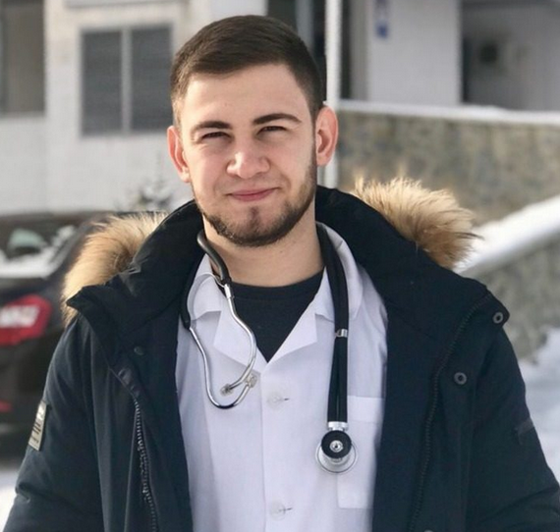
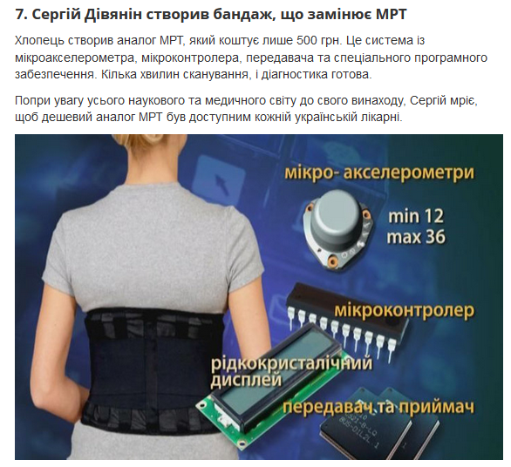
Сергій Дівянін ще у десятому класі створив дешеву заміну МРТ. Це система із мікроакселерометра, мікроконтролера, передавача та спеціального програмного забезпечення. Кілька хвилин сканування, і діагностика готова. Винахід виглядає як бандаж, який накладається на спину пацієнта та сканує хребет у декількох позиціях. Такий пристрій коштує всього 500 гривень, а зараз ним вже зацікавились іноземні медичні фірми. Сам хлопець мріє про те, щоб його винахід був у кожній українській лікарні.

Slide 17
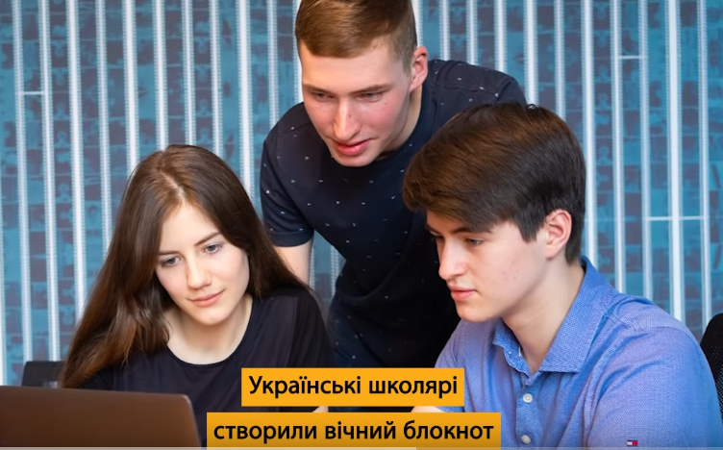
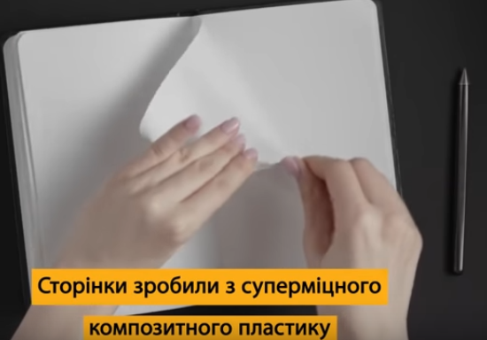
Українські школярі Катя Михалко, Микита Владикін та студент Євген Шило вигадали вічний блокнот та олівець! Уявіть блокнот, який ніколи не закінчується, та олівець, який зроблений із сплаву 5 металів, не тупиться, не потребує заточування і заміни. Це не фантастика. Записи будь-якою ручкою в такому блокноті легко витираються із сторінок.

Slide 18
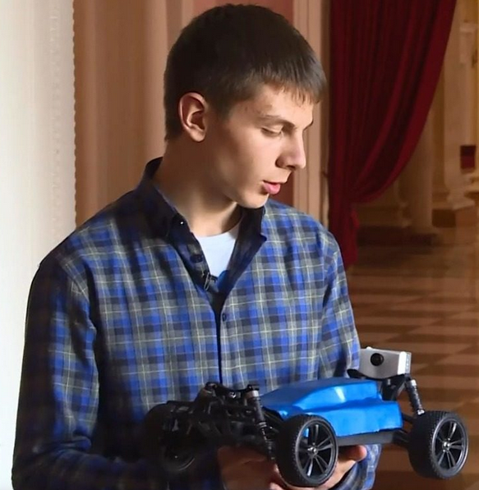
Володимир Петрина з Кривого рогу створив алгоритм для робота-помічника, який може розрізняти предмети і жести. Такий винахід може допомагати безпомічним та хворим людям, які не можуть самостійно озвучувати свої потреби. Юний вчений каже, що розробку можна використовувати в різних напрямках: від домашніх помічників до охоронців, які зможуть патрулювати
місцевість і відправляти інформацію на певний сервіс. Робот здатний розрізняти різні об’єкти, жести, слідкувати за людиною. Його унікальність в тому, що на відміну від схожих пристроїв, він розрізняє об’єкти і жести та відправляє інформацію в 10 разів швидше.

Slide 19
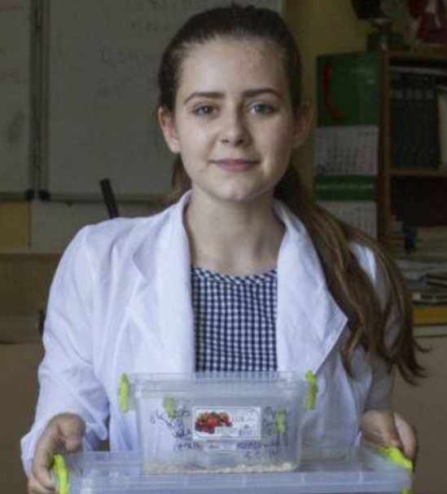
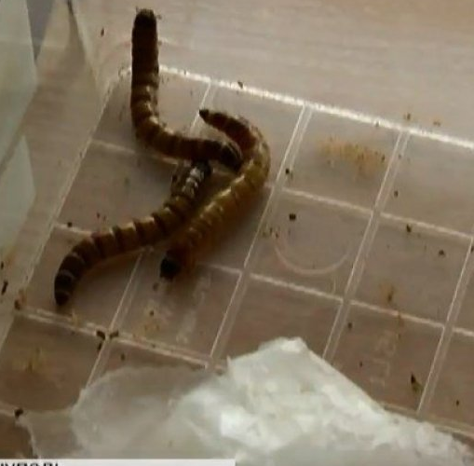
Катерина Малкіна, учениця з Маріуполя, розробила винахід, у якому за допомогою певного виду личинок можна перетравлювати поліетилен. Уперше ефективний метод з утилізації пластикових відходів дівчина презентувала у 14-річномі віці на олімпіаді з біології у Нідерландах у 2016 році. У спеціальний контейнер завантажуються поліетиленові пакети, а личинки їх їдять. Як показали дослідження, 100 личинок за день можуть з’їсти 1,7 грамм поліетилену. А природі, щоб переробити один пакет знадобиться більше 100 років. Катерина перемогла зі своїм проектом на Міжнародній учнівській олімпіаді з екології в Бразилії. А зараз Катерина Малкіна вчиться у Канаді і продовжує займатися науковими розробками.

Slide 20
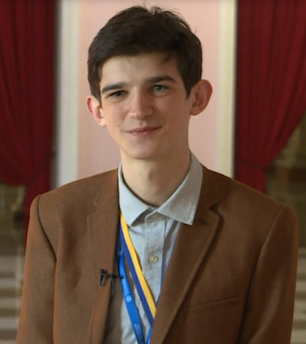
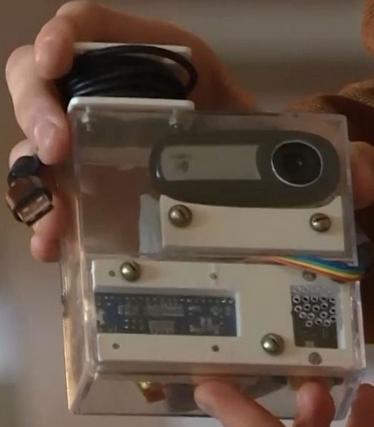
Школяр із Волинської області Максим Шумаков створив пристрій для відстеження перешкод для безпілотників. Система дозволить дрону повернутися “додому”, якщо ворог почне “глушити” його засобами радіоелектронної боротьби. Завдяки своєму пристрою школяр вирішив допомогти нашим військовим. У безпілотників можуть бути заглушені системи GPS, Wi-Fi чи інші, однак система Максима дозволить дрону повернутися на початкову позицію.

Slide 21
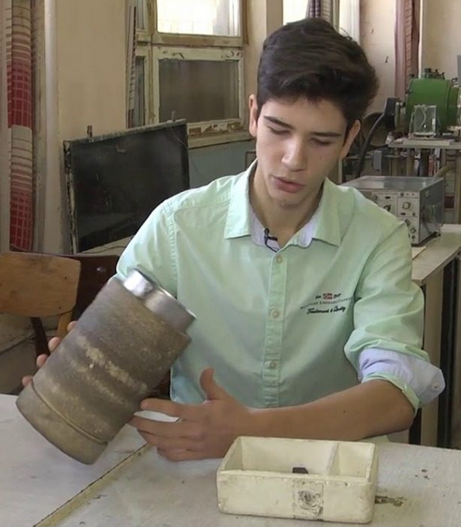
Учень 11 класу Данило Коваленко знайшов вихід, як безпечно утилізувати шини. Для цього він охолоджує гуму рідким азотом - 200 градусів до крихкого стану. А після цього розбиває ультразвуком потрібної частоти, який діє як величезна кількість інтенсивних молоточків.
З отриманої крихти можна робити нові м’ячі та спортивні мати. Одну тонну шин можна буде переробити за півтори-дві години. І це коштуватиме лише 3000 гривень. Хлопець вже отримав патент та свій винахід та має пропозиції з-за кордону.

Slide 22
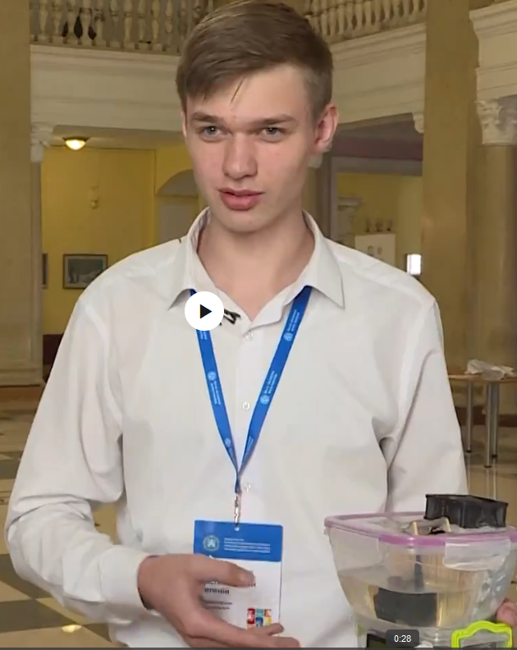
Одинадцятикласник Євгеній Костянецький із Кропивницького сконструював автоматичний зволожувач повітря, який його й знезаражує. Цей пристрій призначений для того, щоб підтримувати вологість у приміщенні у комфортному для людини діапазоні. Унікальний він тим, що очищує повітря від мікробів та інфекцій, зменшує ризик вірусних захворювань. Також важлива перевага розробки – ціна, її собівартість складає всього 500 гривень, але вона може коштувати ще дешевше. Зараз прилад виглядає неестетично, але в процесі розробки планую його удосконалити».

Slide 23
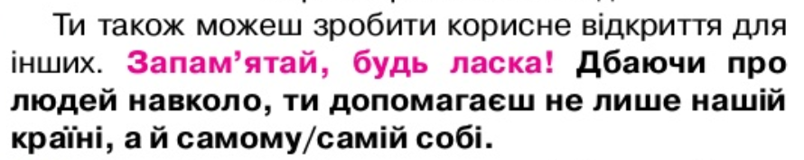

Як бачите, сьогодні світ змінюють вже не дорослі, а звичайні школярі. Бажаю і вам втілювати в життя свої ідеї, і можливо «завтра» ми вже почуємо про когось із вас!

Slide 24
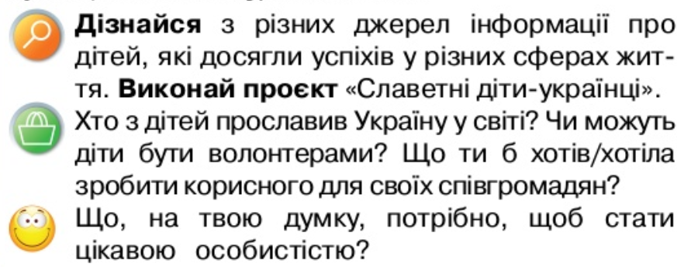

Slide 25
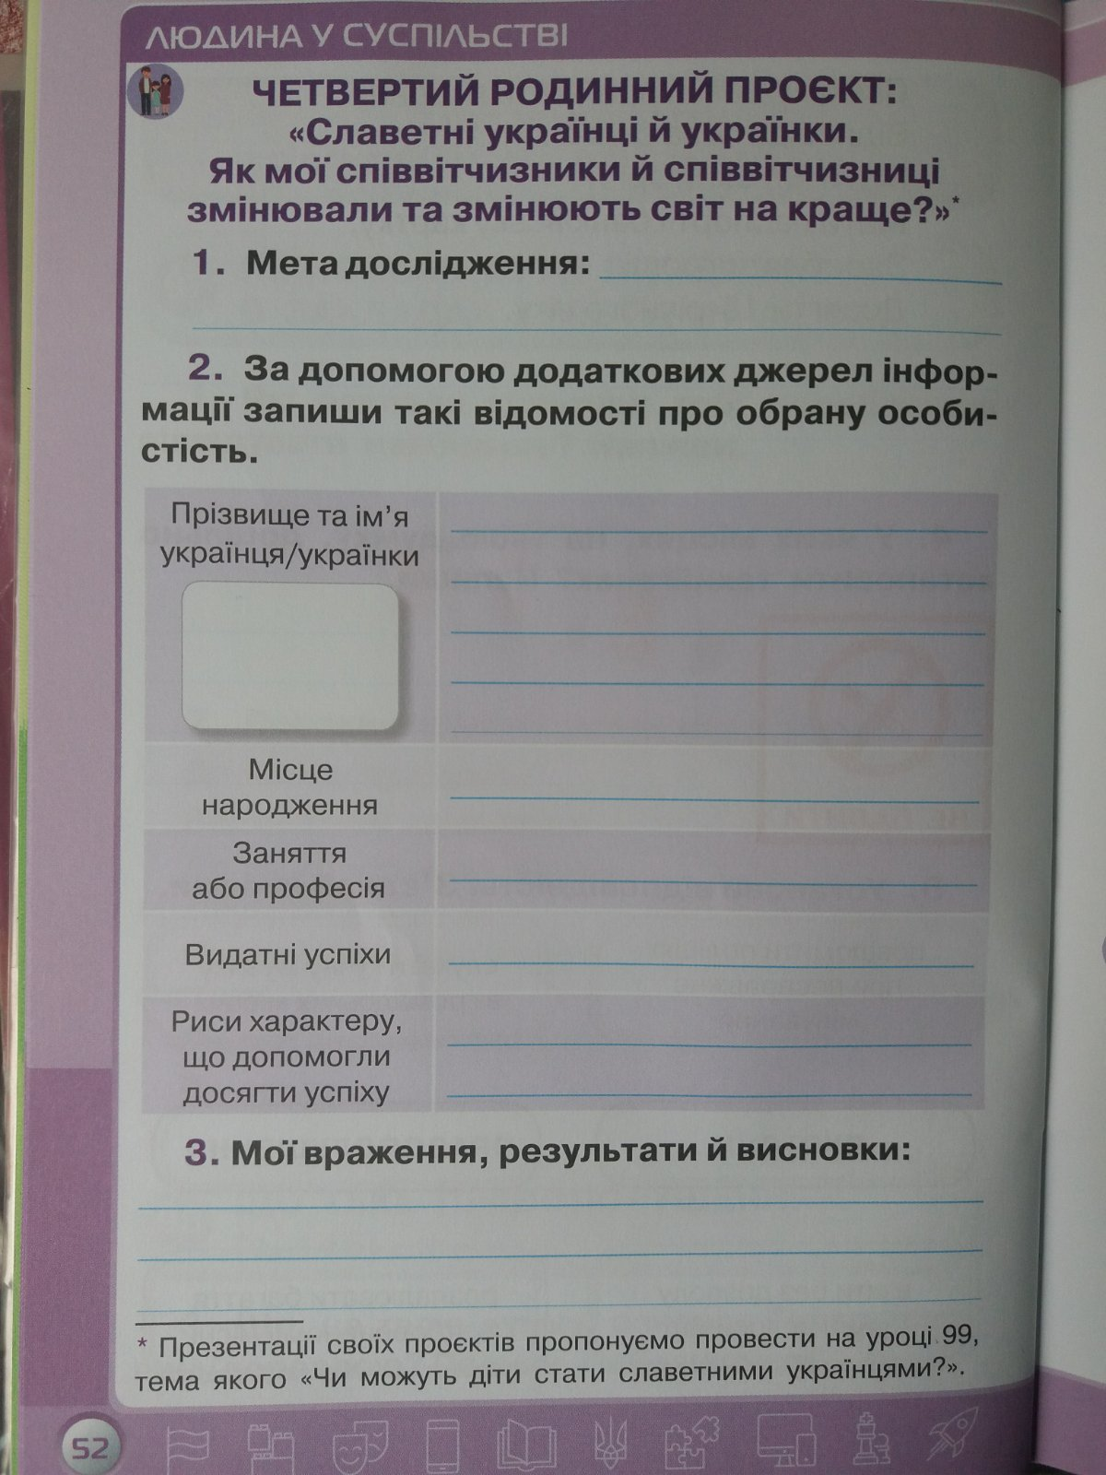
С. 52 ЗДО
Дослідити життя українців, які зробили значний внесок у розвиток України.

Slide 26
С. 52 ЗДО
Дослідити життя славетних українців, які зробили значний внесок у розвиток України.

